Slide 1
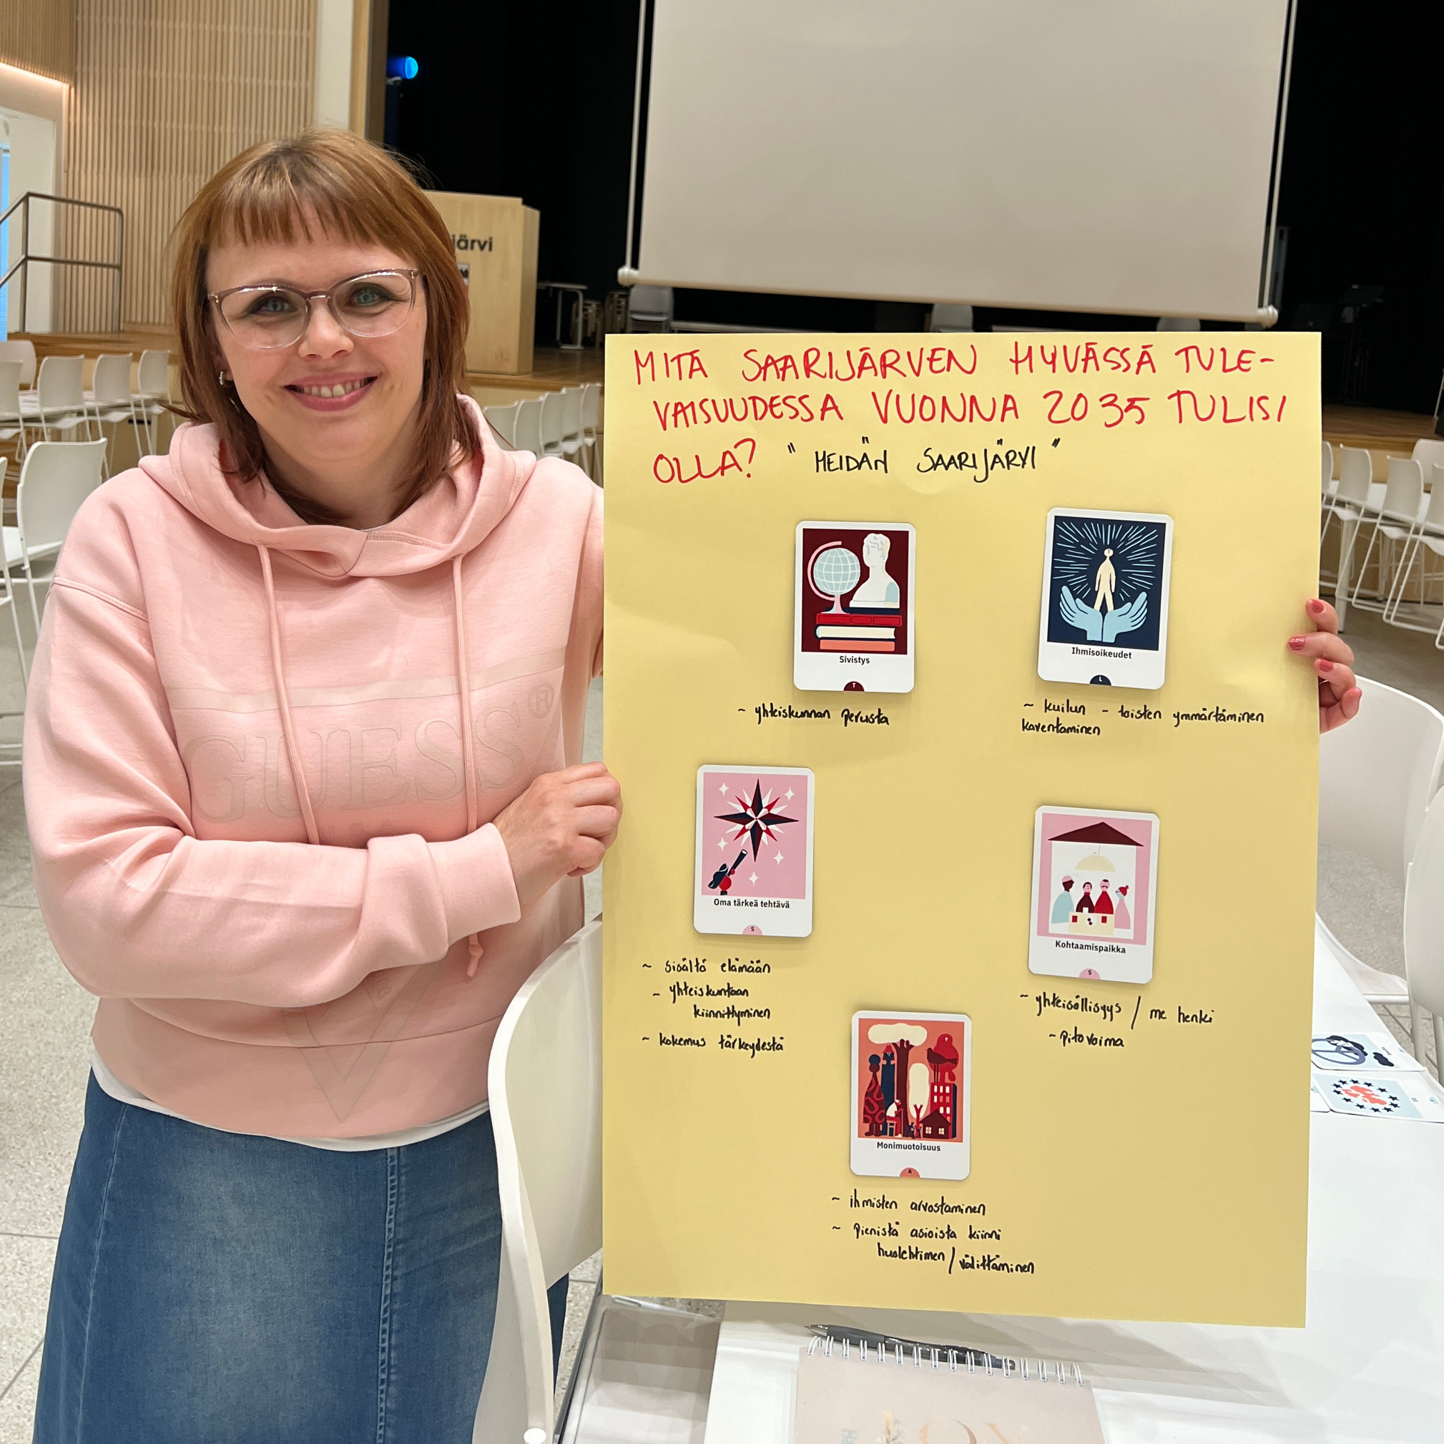


NÄKÖALATTOMUUDESTA
TULEVAISUUSVALTAAN
Millaisista tulevaisuuksista uskallamme haaveilla?

Slide 2
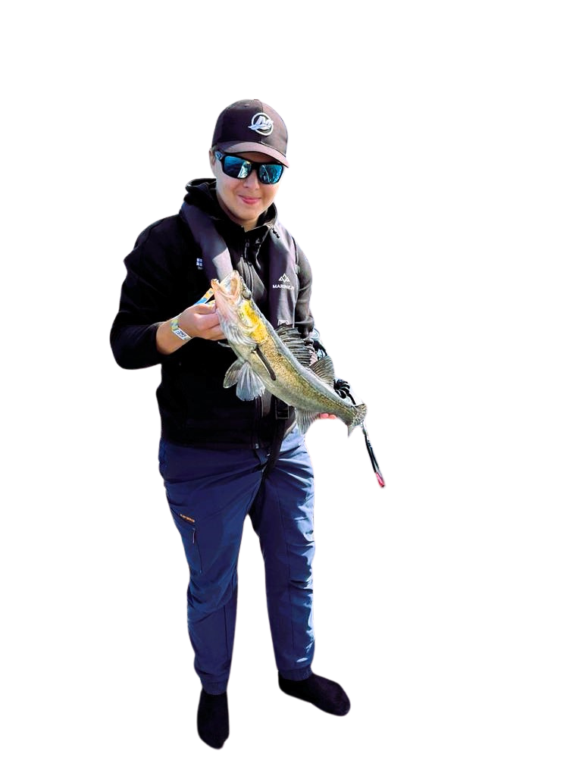
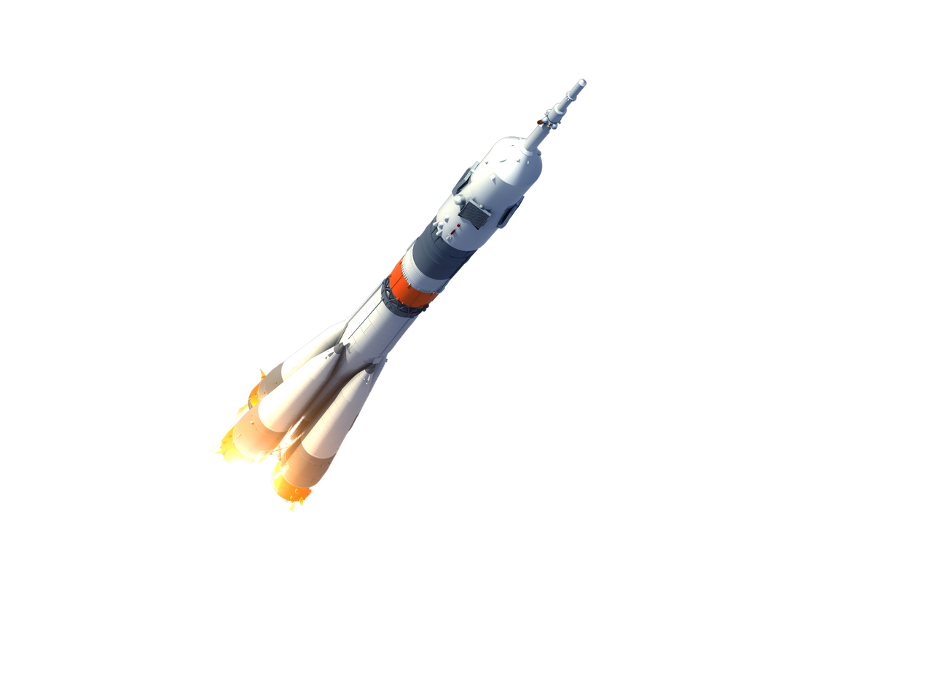
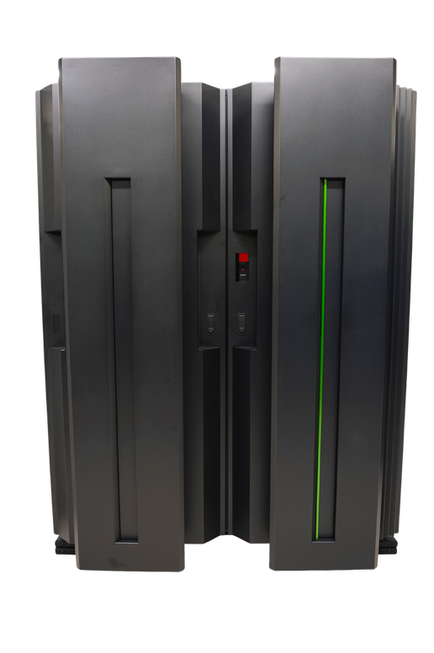
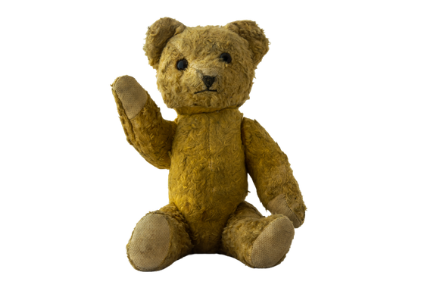

Mistä puhutaan, kun puhutaan tulevaisuudesta?
Nykyhetken teot ja päätökset vaikuttavat siihen,
minkälaiseksi tulevaisuus muodostuu.
Myös sillä on merkitystä, mitä jätetään tekemättä. Ei haluta tunnistaa / korjata ongelmia. Kuntaliitokset, liian pitkälle venytetty soteuudistus, ikääntyvä väestö.
Tärkeä tulevaisuusajattelun lähtökohta on se, että tulevaisuuteen voi vaikuttaa. Yritysten sijoittuminen, alueelliset verohelpotukset, valtion lainatakaukset
Tulevaisuus ei tapahtu itsenäisesti tuolla jossain,
vaan rakennamme sitä teoilla tänään.
Tulevaisuus on varmuudella erilainen
kuin nykyhetki tai menneisyys.
Muutos on aina vääjämätöntä
Lähde: Sitra,tulevaisuusvaltamuistio

Slide 3

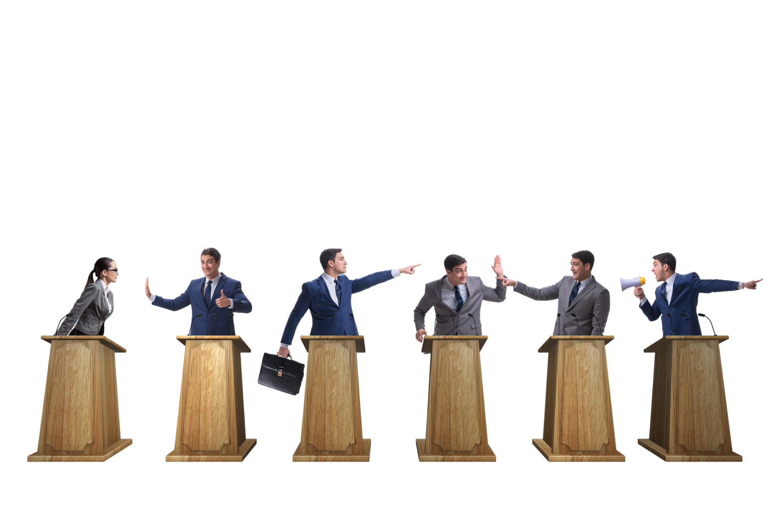


Tulevaisuustötterö on usein liian kapea
Soveltaen: Voros 2017
Mahdolliset
Uskottavat
Todennäköiset
Toivottavat
Skenaariot
Kaikki muuttavat kaupunkiin, kyläkoulut ovat turha kuluerä, kurjistumisen ilmapiiri
Villit kortit
Eduskunta perusti Sitran 5.12.1967 lahjaksi 50-vuotiaalle itsenäiselle Suomelle.
Sitra on tulevaisuustalo, joka auttaa Suomea uudistumaan.

Slide 4


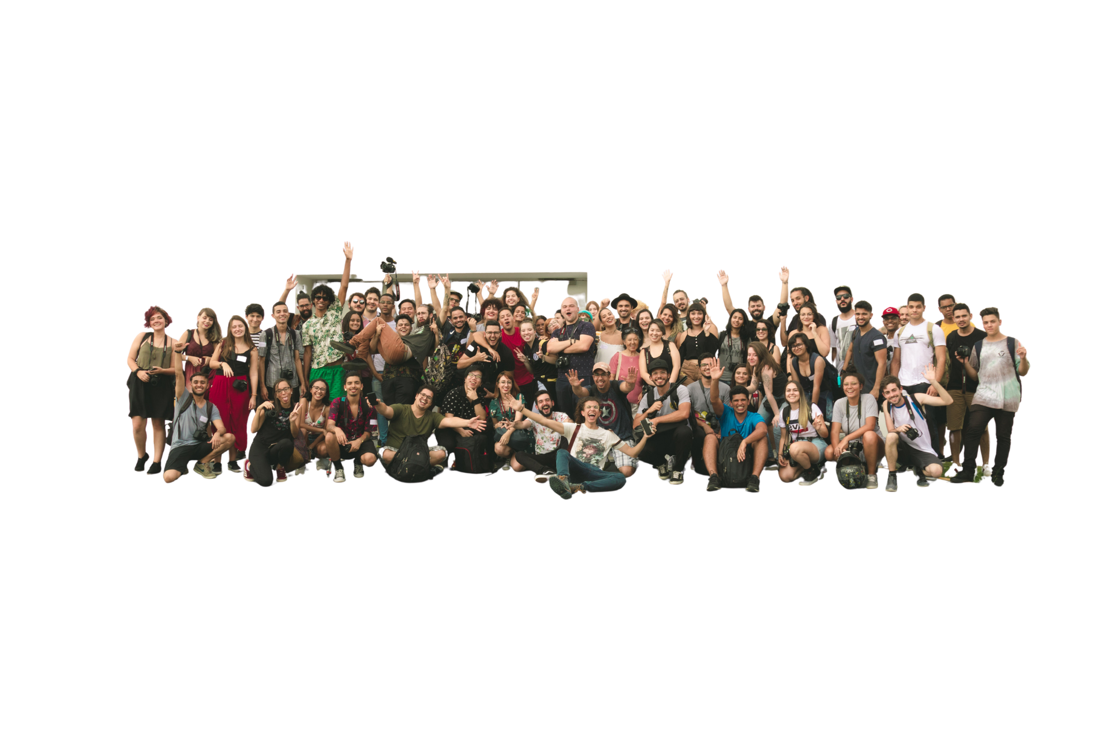
Laajempi tulevaisuustötterö avaa erilaisia näkökulmia
Luontoarvoista tulee tärkeämpiä kuin talouskasvusta
Tutkimukset kyläkoulujen todellisista kustannuksista
Mahdottomat tai uskomattomat
Villien korttien ajattelu läpi
Hiljaiset signaalit maallemuutosta
Mahdolliset
Uskottavat
Todennäköiset
Toivottavia tulevaisuuksia
Suurten työllistävien yritysten sijoittuminen maaseudulle
Kuvauksia toivottavista
tulevaisuuksista
Perustulo
Kansalaisyhteiskunta palveluiden tuottajana
Valtion takaus talolainoille maaseudulla

Slide 5
Tilastot lupaavat autiokyliä
- kukaan ei ole tulossa pelastamaan meitä

Slide 6
Ennusteet toteutuvat vain,
jos mitään ei tehdä
- on aika nostaa kissan
häntä pöydälle

Slide 7
Tulevaisuuden onnistujat
1
2
3
Yhteisö tärkeässä roolissa > viidakkorumpu
Tapahtumat, tempaukset & EU rahoitus
Mukaan kutsuminen,
halu ja kyky muuttua
5
4
Tunnista erilaiset ihmiset > samat asiat eivät palvele kaikkia
Usko, toivo & rakkaus omaan asiaan

Slide 8
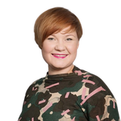

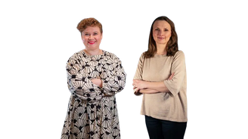




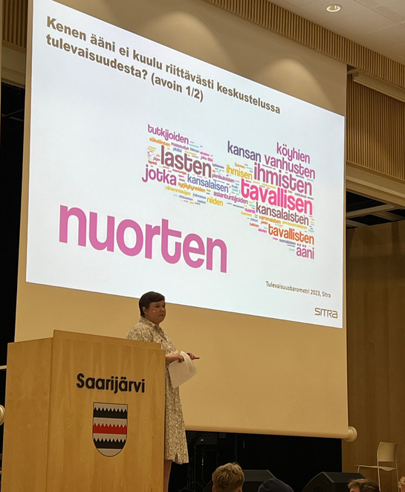
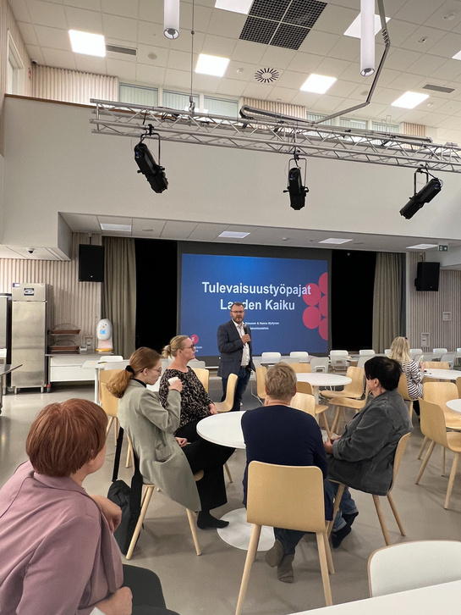
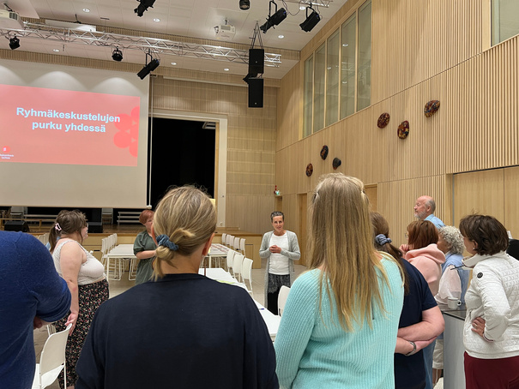
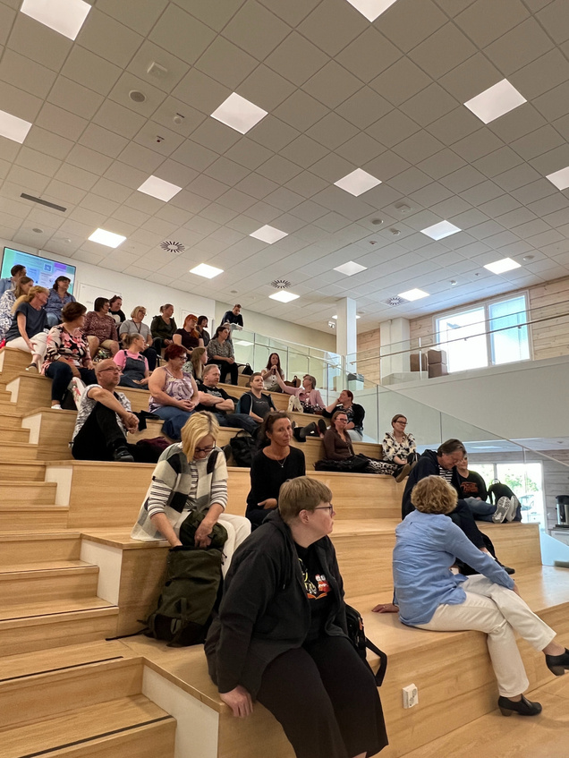
Tulevaisuus-työpajat Saarijärvi & Karstula
25.-26.3.2025
18.-19.8.2025
Saara Simonen,
asiakkuus- ja kehittämispäällikkö HDL
Maiju Lehto,
projektipäällikkö HDL
Hanna Myllynen,
projektipäällikkö HDL
Saarijärvi
Nuorisotyön ohjaajakoulutus 11 hlö
Kolmannen sektorin ohjaajakoulutus 14 hlö
Visio-säätiön kuntouttavan työtoiminnan ryhmä
ja Hyvinvointialueen Virta-ryhmä 15 hlö
Hyvää tulevaisuutta kaikille! 9. luokkalaiset & lukio +100 hlö
Tulevaisuuden iltapäivä 20 hlö
41 PAIKALLISTA
OHJAAJAA
Karstula
Kunnan toimihenkilöiden + nuorisotyön ohjaajakoulutus 15 hlö
Tulevaisuuden ilta 24 hlö
Varhaiskasvatuksen ja opettajien VESO-päivän työpaja 32 hlö
yli 200 OSALLISTUJAA

Slide 9

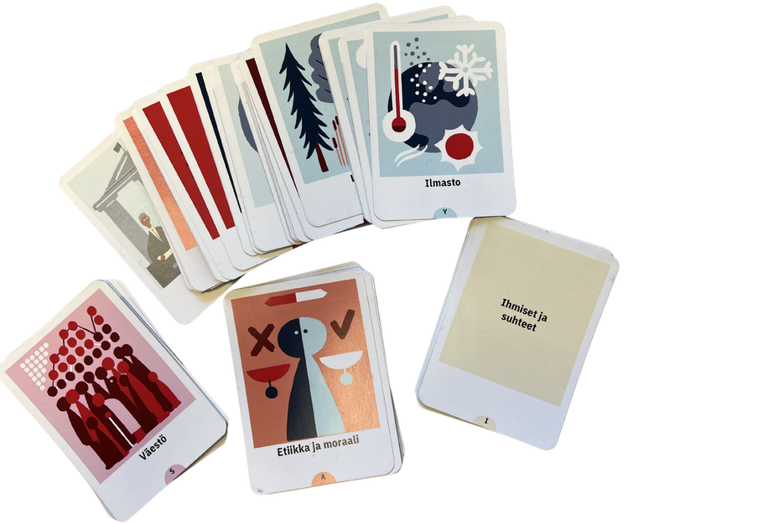
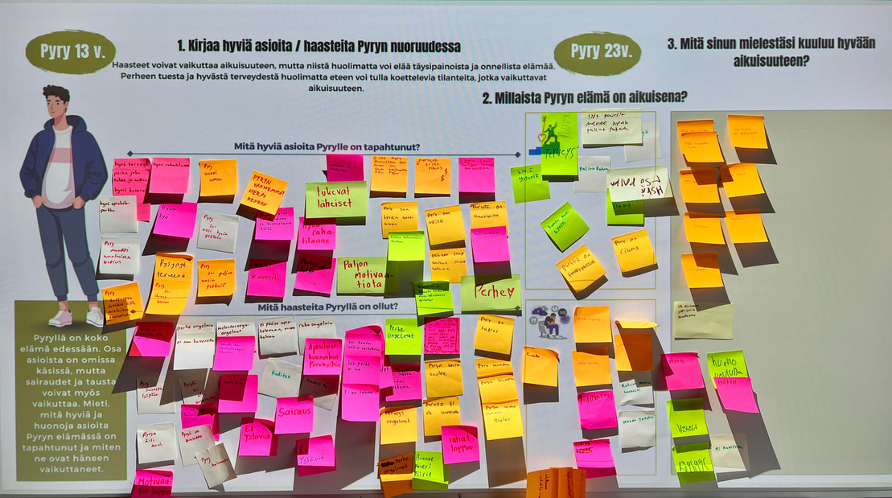

Metodit keskusteluun
Diakonissalaitoksen tulevaisuuskortit
Kehitetty Sitran rahoittamassa Kohti ihmisarvoista tulevaisuusvaltaa -hankeessa
Mitä jos? -työpajat
Koulussa ja yhdistyksissä
Tulevaisuusseinä
Tulevaisuuskortit
35 kpl
Omia työpajoja & puheenvuoroja tilaisuuksissa
758 osallistujaa
31.12.2025 mennessä

Slide 10
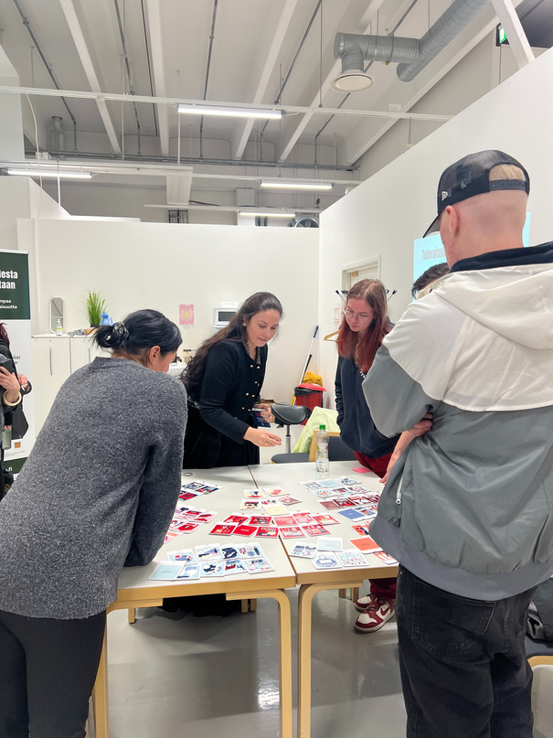
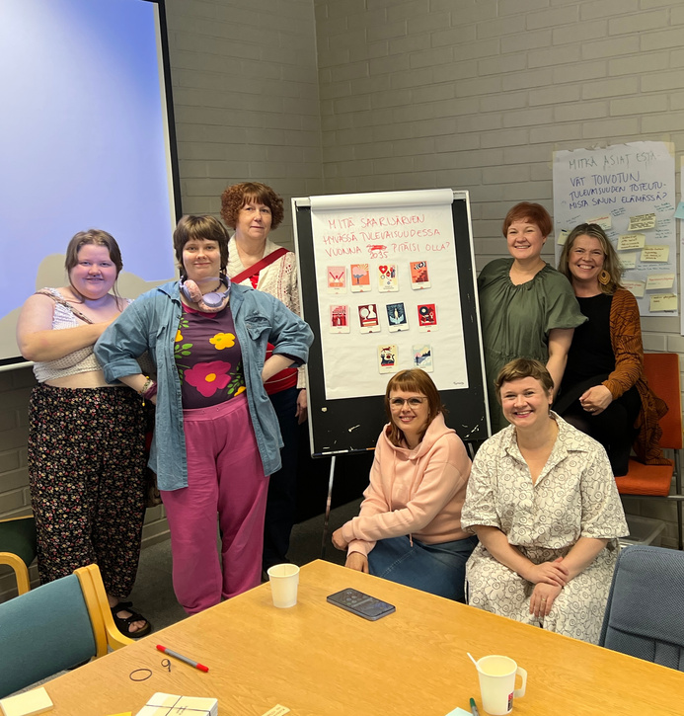
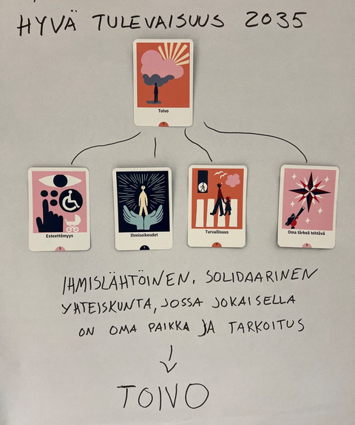
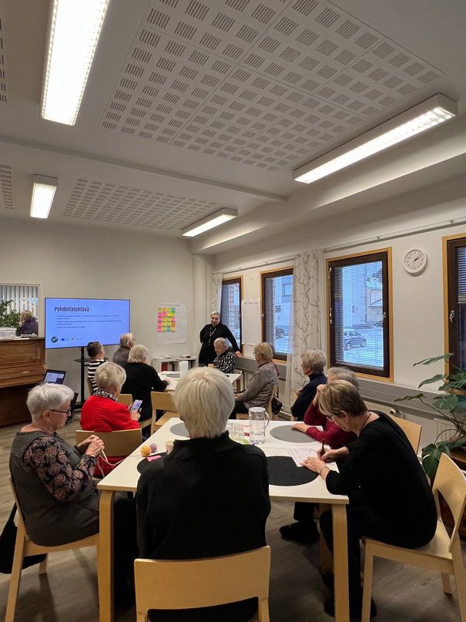
Havaintoja keskusteluista
Mitkä asiat yllättivät?
Ihmisten into
Tulevaisuusajattelun voima
Tulevaisuus kiinnostaa kaikkia. Erilaisten ihmisten keskinäiset keskustelut ovat luoneet ymmärrystä.
Tulevaisuuskeskustelut tukevat ideointia, suunnittelua, strategia-työtä ja hyvinvointikertomusta.
Kaipuu pehmeisiin arvoihin
Kyllästyminen jakolinjoihin
Tulevaisuuden visioihin kuului lähes aina asioita kuten toivo, rakkaus ja toisten ihmisten seura.
Työttömät kokevat olevansa taakka, vanhukset kuluerä,
nuorten ja perheiden ääni ei kuulu.

Slide 11
Miten tulevaisuuskeskusteluja
voitaisiin hyödyntää kylissä?
Tulevaisuustyö ei ole vain kyläläisiä
varten
entisiä kyläläisiä
mökkiläisiä
etätyöläisiä
nuoria, jotka ovat lähteneet pois
ulkopuolisia“tuoreita katseita”
Ulkopuolinen näkökulma voi auttaa näkemään asiat uudessa valossa.
Tulevaisuuskeskustelu voi synnyttää pieniä, mutta ratkaisevia tekoja
uusia yhteiskäytön malleja
tilojen avaamista kokeiluille
tapahtumia, jotka tuovat näkyvyyttä
uudenlaista tarinaa kylästä
Kylissä yksi hyvä idea voi muuttaa koko ilmapiirin.
Katse puutteista mahdollisuuksiin
Monesti puhe jumittuu helposti väestökatoon ja
tyhjiin taloihin. Tulevaisuusajattelussa puutteita
ei kielletä, mutta kysymys muuttuu:
Mitä meillä on, mitä muualla ei ole?
Mitä nämä olosuhteet mahdollistavat,
eivät vain estä?

Slide 12
Unelmat ja toiveet muokkaavat tulevaisuutta
- naisten äänioikeus ja jokamiehen
oikeudet olivat joskus vain unelmia
Uskalla unelmoida!

Slide 13

Mistä löydän lisää työkaluja ?
Landen kaiku:n Tulevaisuusvalta-manuaali
https://www.landenkaiku.fi/tulevaisuusvalta-manuaali/
Tulevaisuuden tekijän työkalupakki
www.sitra.fi/tulevaisuuspakki
Maaseutu ja tulevaisuus - Sanna Rekola
https://www.youtube.com/watch?v=TuUv7CeMHQY&t=405s
Diakonissalaitos - Kohti ihmisarvoista tulevaisuutta
https://www.hdl.fi/tulevaisuusvalta/

Slide 14


KIITOS!
Nälöalattomuudesta tulevaisuusvaltaan –hanke 1.1.2025-28.2.2026. Hanketta hallinnoi Landen kaiku ry. Hankkeen rahoitus Leader Viisari / EU:n Maaseuturahasto 2023-27. Osarahoitus Keskitien säätiö.

